Slide 1
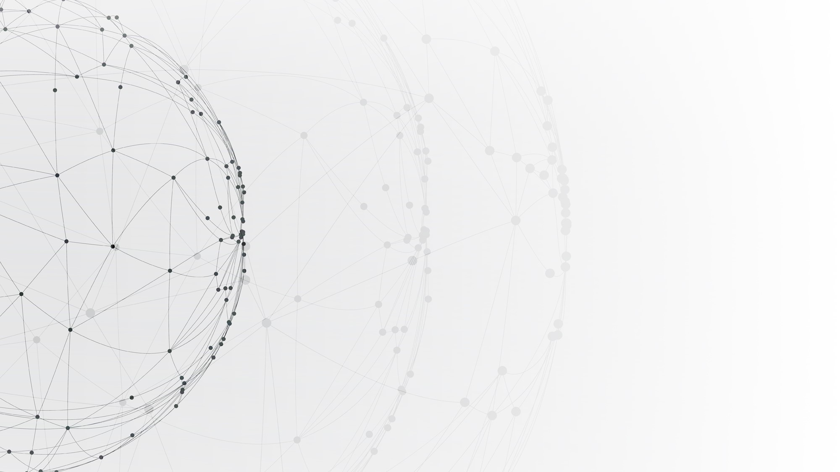

CornerNet：Detecting Objects as Paired Keypoints
来源：ECCV2018
作者：Hei Law Jia Deng

Slide 2
01
背景
02
网络框架
CONTENT
03
损失函数
目录 >>
04
实验
05
总结

Slide 3
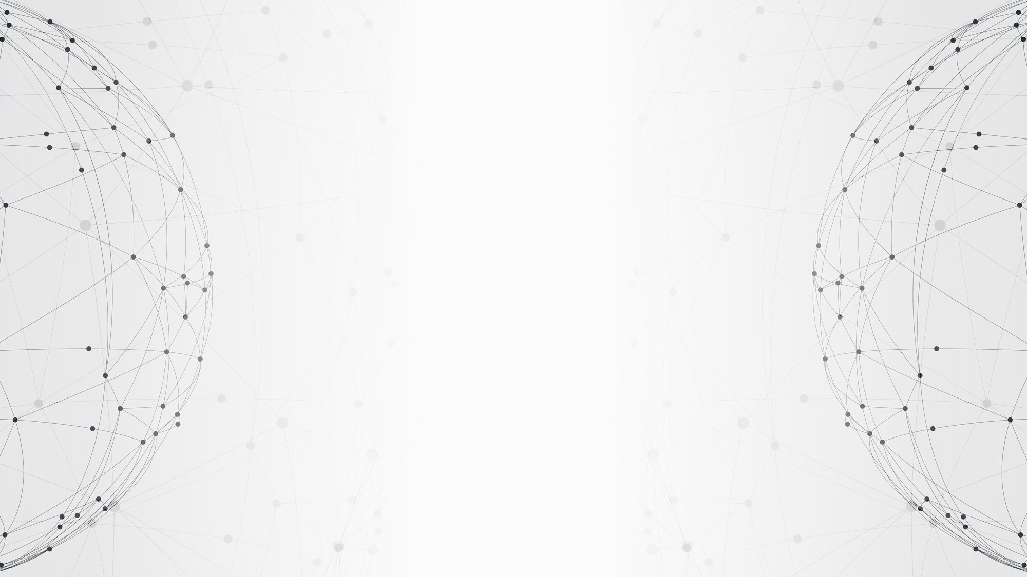
01
背景

Slide 4
01
背景
检测流程：分为两个阶段，第一阶段是提取RoI，第二阶
段对RoI做分类和边框回归
特点：精确率高，速度慢
典型框架：RCNN系列
two-stage
目标检测
两类方法
检测流程：与two-stage相对，移除提取RoI的阶段，直接
对anchor进行分类和边框回归
特点：速度快，精确率较低
典型框架：YOLO系列
one-stage

Slide 5
02
网络框架

Slide 6
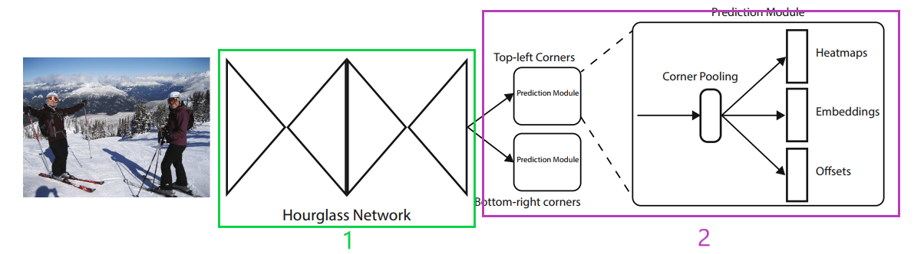
02
网络框架
Overview
1.主干网:采用Hourglass Network
2.预测角点：
对左上角和右下角两个角点进行预测

Slide 7
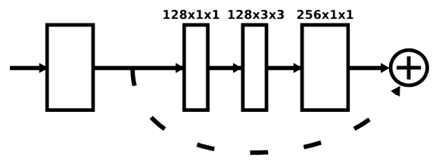
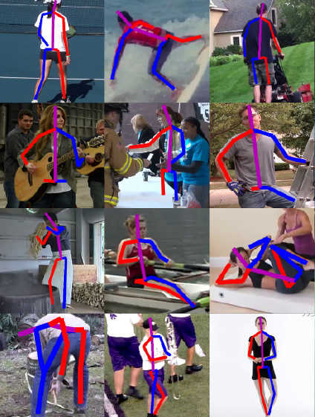
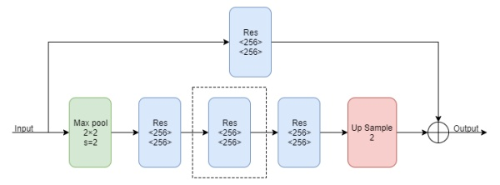
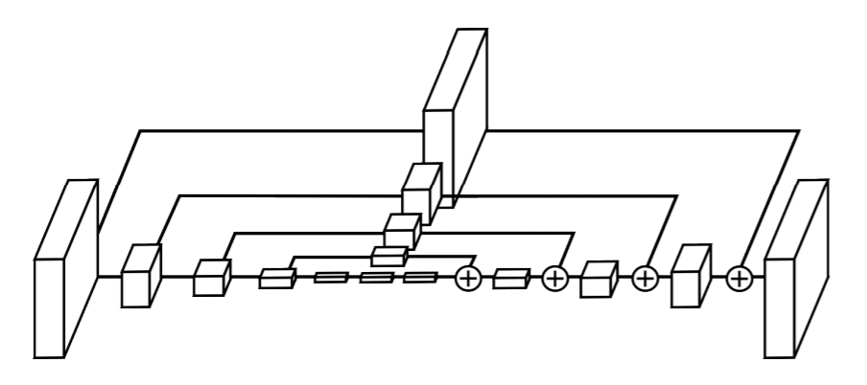
02
网络框架
Residual模块
Hourglass Network
一阶Hourglass模块
人体姿态估计
Hourglass Network框架

Slide 8
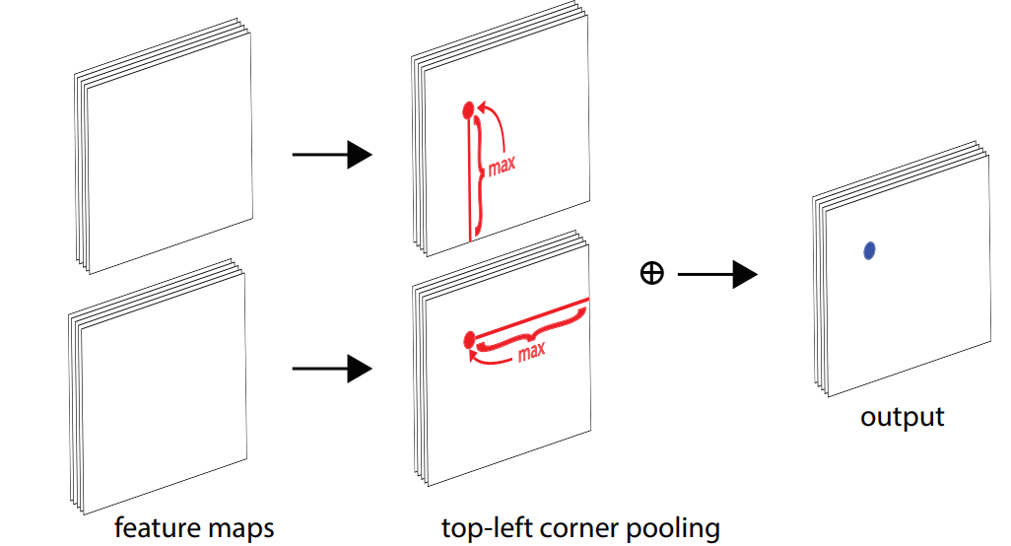
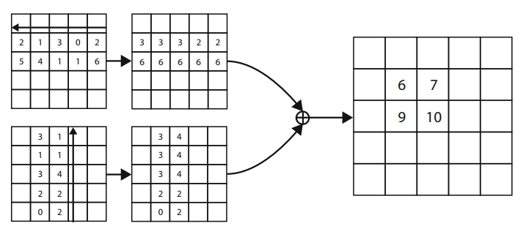
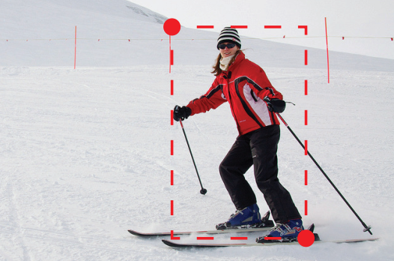
02
网络框架
Corner pooling
普通的池化方法对确定corner位置没有帮助，因此CornerNet提出一种新的池化方法：Corner pooling
以下图目标框的左上角为例，作者认为左上角的右边有目标顶端的特征信息(下图中的头部)，左上角的下方有目标左侧的特征信息(下图中的右手处)，因此如果左上角角点经过池化操作后能有这两个信息，那么就有利于该点的预测

Slide 9
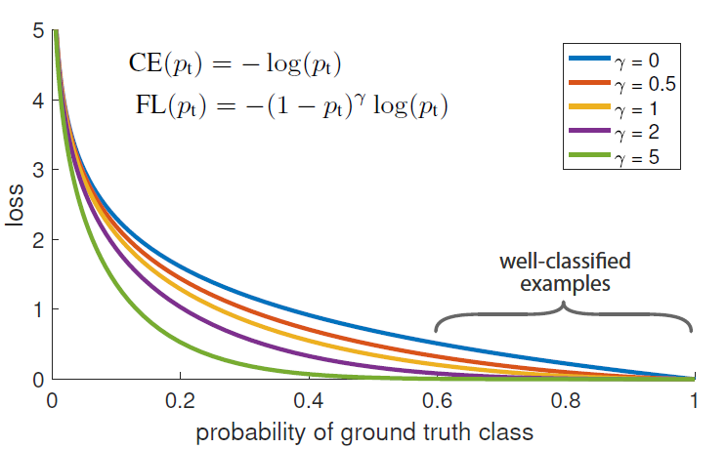
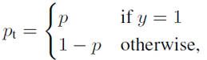
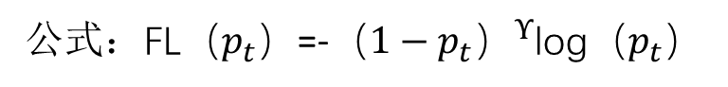
02
网络框架
设计动机：解决在训练过程中，前景和背景类别极度不平衡的问题
设计思想：降低简单样本的权重，使得即使其数量很大，但是对损失函数的贡献很小(即Focal loss更多的关注在数量较少的hard examples的训练)
Focal loss
(RetinaNet)
实现方法：重新设计交叉熵损失，使其降低分配给易分类样本的损失值
公式：FL（$p_{t}$）=-${（1−p_{t}）}^{Υ}$log（$p_{t}$）

Slide 10
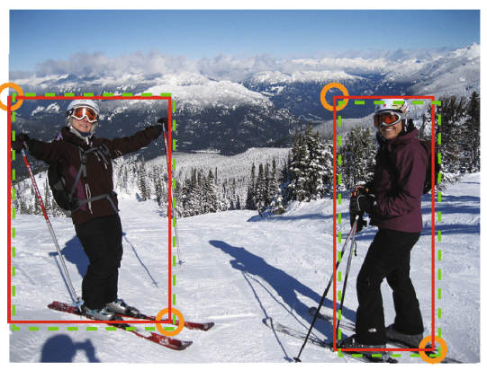
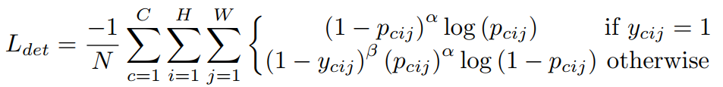
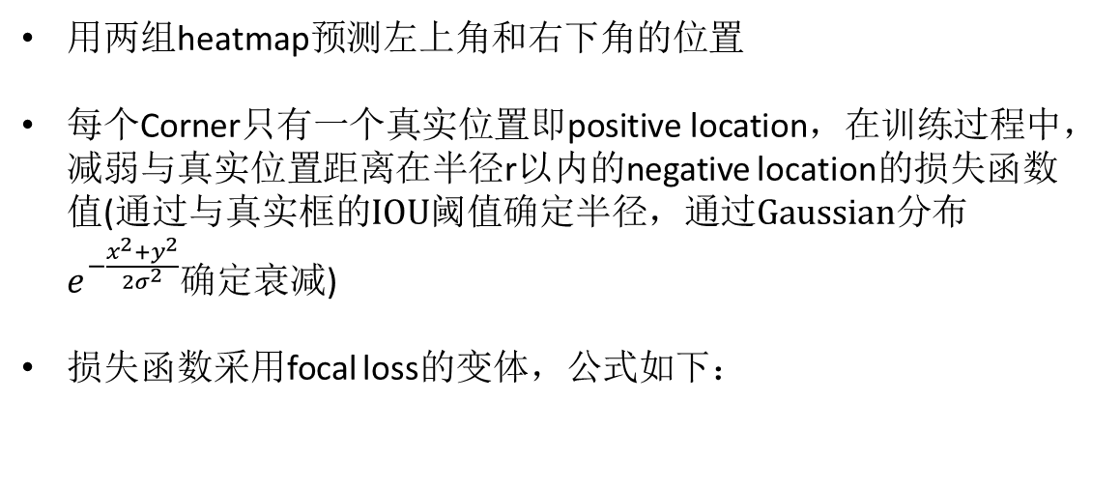
02
网络框架
Heatmaps
用两组heatmap预测左上角和右下角的位置
每个Corner只有一个真实位置即positive location，在训练过程中，减弱与真实位置距离在半径r以内的negative location的损失函数值(通过与$真实框的IOU阈值确定半径，通过Gaussian分布e^{−\frac{x^{2}+y^{2}}{2σ^{2}}}$确定衰减)
损失函数采用focal loss的变体，公式如下：

Slide 11
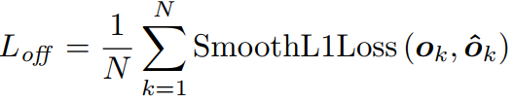
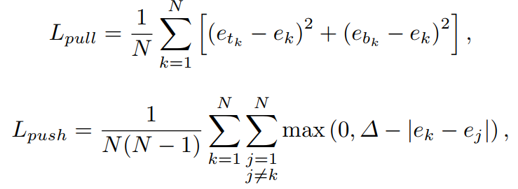
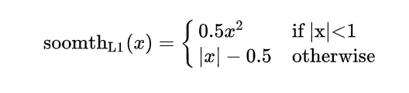
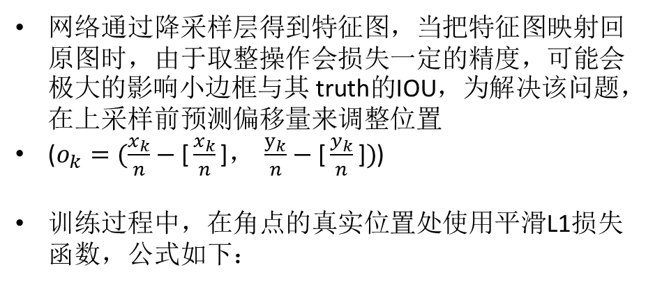
02
网络框架
offsets
Embeddings
网络通过降采样层得到特征图，当把特征图映射回原图时，由于取整操作会损失一定的精度，可能会极大的影响小边框与其 truth的IOU，为解决该问题，在上采样前预测偏移量来调整位置
($o_{k}=(\frac{x_{k}}{n}−\text{[}\frac{x_{k}}{n}\text{]}\text{，} \frac{y_{k}}{n}−\text{[}\frac{y_{k}}{n}\text{]})$)
训练过程中，在角点的真实位置处使用平滑L1损失函数，公式如下：
当一张图片中存在多目标时，网络就会预测多个corners，因此需要判断哪些corners属于同一个目标
为解决上述问题，网络为每个corner预测一个embedding向量，若左上角和右下角属于相同边界框，则它们的embedding之间的距离应该较小
使用pull函数将距离近的corner聚集，使用push函数将距离远的corner分离,函数如下：

Slide 12
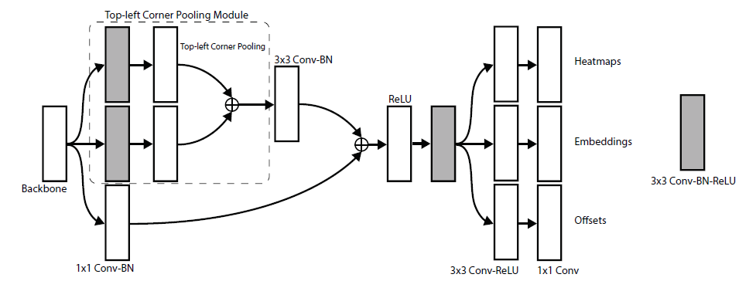
02
网络框架
框架回顾

Slide 13
03
损失函数

Slide 14
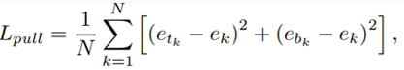
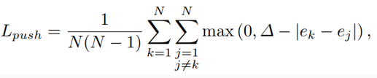
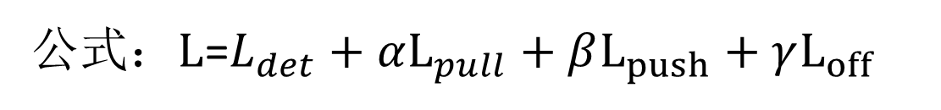
03
损失函数
公式$：L$=$L_{det}+αL_{pull}+βL_{push}+γL_{off}$
角点预测
分离corners
损失函数
汇聚corners
偏移量

Slide 15
04
实验

Slide 16
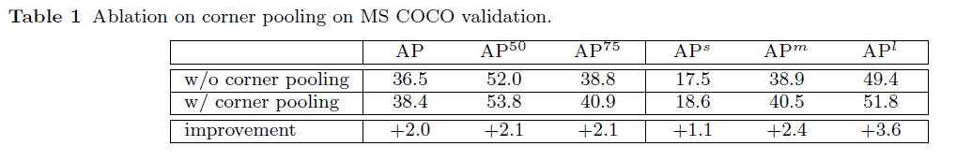
04
实验
Corner Pooling
通过与另一个具有相同数量的参数，但不使用corner pooling的网络比较，表明使用Corner pooling可以显著提升大中型目标的检测效果

Slide 17
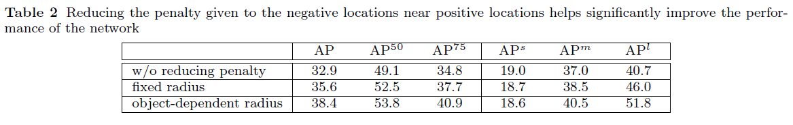
04
实验
Reducing Penalty to Negative Locations
通过与不惩罚negative locations的实验对比，表明penalty reduction对AP的提升有很大帮助

Slide 18
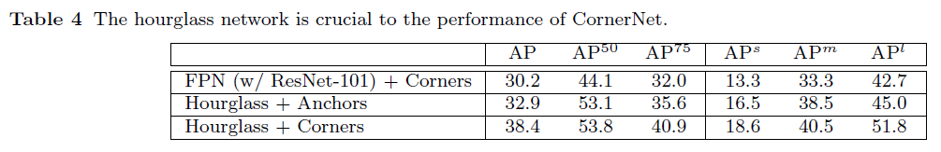
04
实验
Hourglass Network
为了验证以Hourglass作为主干网络的检测性能，作者做了另外两组对比实验，结果表明，基于Hourglass+Corner的设计能够达到最高的AP

Slide 19
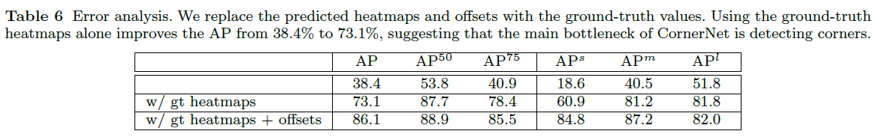
04
实验
Error Analysis
通过评估使用真实值替代预测出的heatmaps与offsets在验证集上的表现，得到的结论为模型的主要限制在于检测corners

Slide 20
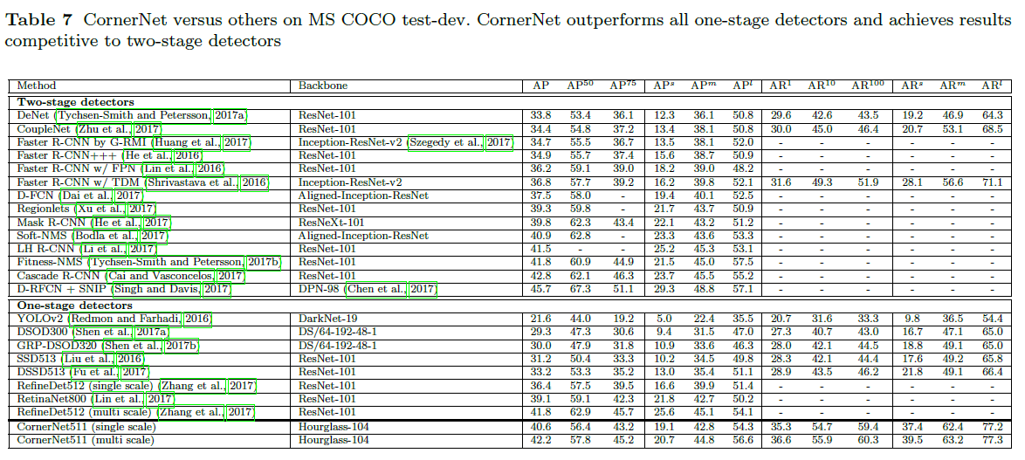
04
实验
CenterNet vs others on MS COCO

Slide 21
05
总结

Slide 22
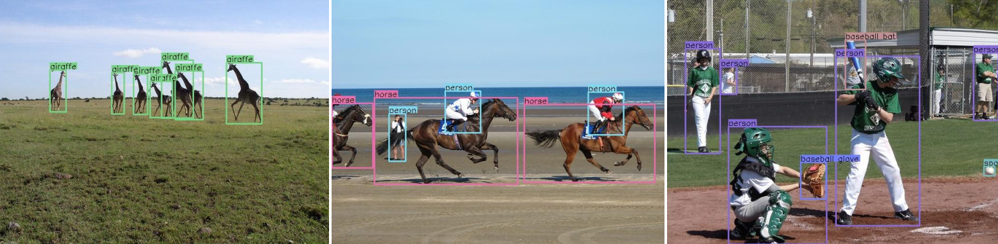
05
总结
优点：
CornerNet将行人姿态检测的框架迁移到目标检测中，提出使用一对关键点进行目标检测的方法，并在当时达到了one-stage中最高的精度
抛弃了先前框架中使用anchor的方法，掀起anchor-free热潮，如后续的CenterNet就是在CornerNet的基础上做了一些修改实现的
缺点：
对检测目标的边缘比较敏感
难以确定将哪两个点划分为同一组
难以突破corner的位置不准确带来的限制

Slide 23
THANK YOU

